Slide 1

Gaceta
Plan de Seguridad
Del Agua: instituto de ingeniería
ENCUESTA DE CONSUMO DE AGUA BEBIBLE:
INSTITUTO DE ECOLOGÍA
Marzo de 2010
www.pumagua.unam.mx

Slide 2

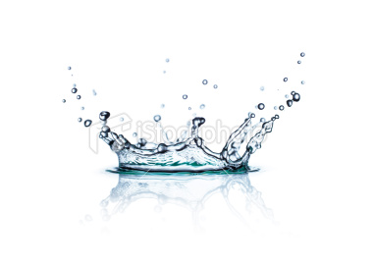
Gaceta
Uno de los temas tratados en la reunión semanal de PUMAGUA, realizada el martes 15 de marzo, fue la presentación del Manual para el Desarrollo de Planes de Seguridad del Agua (PSA), una metodología pormenorizada de gestión de riesgos basada en el Manual de desarrollo de planes de seguridad del agua (Organización Mundial de Salud. Ginebra 2009). Carolina Marini Bulbarela con asesoría del Dr. Adalberto Noyola Robles, Director del Instituto de Ingeniería, UNAM, proyectó la propuesta de implementar el PSA dentro de PUMAGUA. El PSA tiene como fin, garantizar sistemáticamente la segurabilidad y aceptabilidad del agua de consumo mediante una metodología dinámica y práctica.
PUMAGUA - Plan de Seguridad del Agua
PSA

Slide 3

Gaceta
Módulos del PSA
El PSA, está compuesto de 11 módulos, referido a una
etapa del proceso, desarrollo y puesta en marcha del
proceso:
Captación – Tratamiento – Distribución – Consumidor
Cada uno de los módulos se numera a continuación:
1.- Formación del equipo.
2.-Descripción del sistema de suministro del agua.
3.- Determinación de los peligros y eventos peligrosos. Evaluación de riesgos.
4.- Determinación y validación de medidas de control, evaluación y clasificación de los riesgos.
5.- Evaluación, ejecución y mantenimiento de un plan de mejora y modernización.
PSA

Slide 4
Gaceta
Módulos del PSA
6.- Definición del monitoreo de las medidas de control.
7.- Verificación de la eficacia del PSA.
8.- Elaboración de procedimientos de Gestión.
9.- Elaboración de programas complementarios.
10.-Planificación y realización de exámenes periódicos del PSA.
11.- Revisión del PSA.
I. ECOLOGÍA

Slide 5
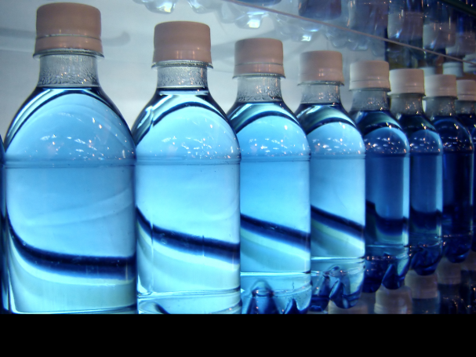
Gaceta
Encuesta de consumo de Agua Bebible Instituto de Ecología
México es el segundo mayor consumidor de agua embotellada en el mundo, después de Estados Unidos, generando una gran cantidad de basura debido a los envases.
México ocupa el segundo lugar con 18 mil millones de litros al año, seguido por China y Brasil con 12 mil millones de litros cada uno, luego Italia y Alemania con más de 10 mil millones de litros en cada país.
En el Instituto de Ecología, está formulando un cuestionario
para conocer el consumo de agua embotellada dentro de CU. El
proyecto es llevado a cabo por parte de la Dra. Ana Cecilia Espinosa
y el Dr. Carlos Días del IIMAS. Uno de los resultados esperados, es
conocer el volumen de agua que se dejará de comprar en botellas
de plástico para remplazarlo con el agua potable de CU que cumplirá
con las normas establecidas de calidad para ser bebible.
I. ECOLOGÍA

